Slide 1
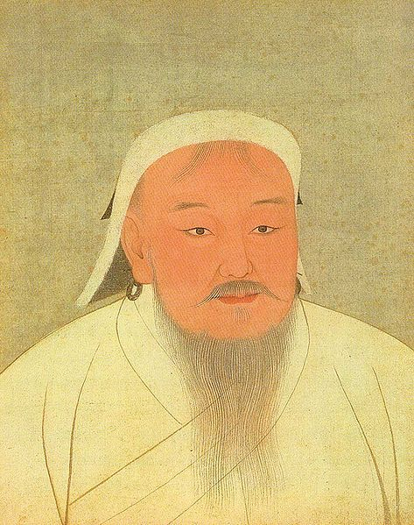
成吉思汗和鹰

Slide 2
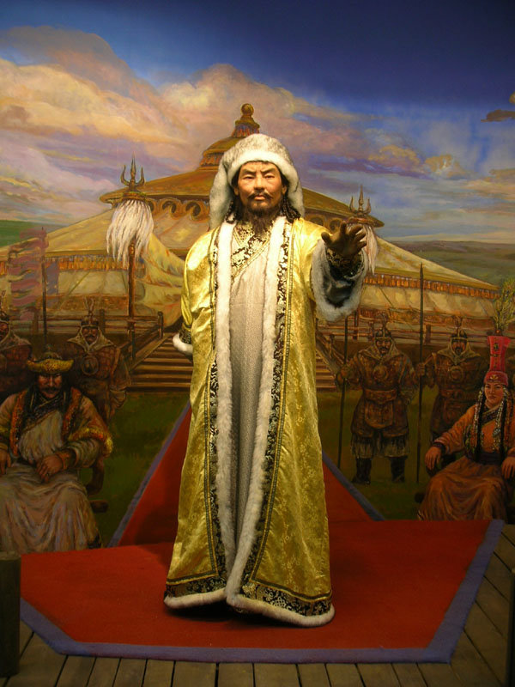
成吉思汗——被称为“一代天骄”的中华民族历史上的一位伟人，他波澜壮阔、金戈铁马的一生令人叹为观止，人们大多认为成吉思汗是中国历史上伟大的军事统帅之一。有人曾经统计过，成吉思汗一生共进行了60多次战争，除十三翼之战
因实力悬殊主动撤退外，没有一次失败过。因此有学者说：“什么人才能称得上战神？惟有成吉思汗!”

Slide 3
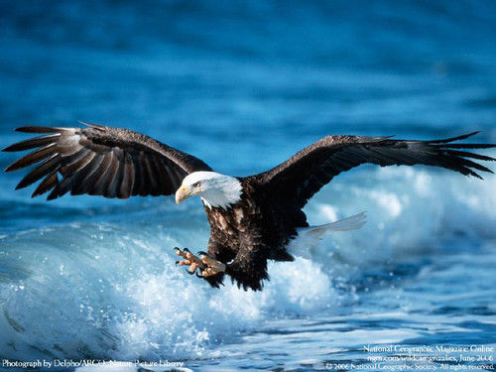
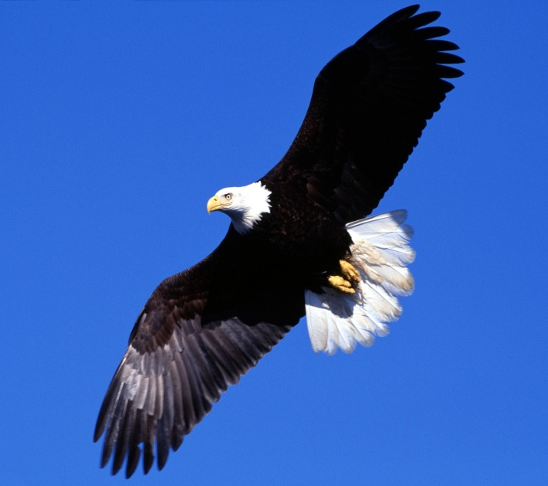
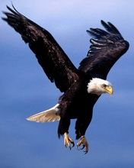
鹰——内蒙古大草原上正义的象征。它强健、凶悍，是猛禽之一，生活在我国北方地区。幼鹰常常被牧民驯养，成为猎鹰，帮助人们捕抓野兔等猎物。

Slide 4
shòu
wàn
狩
腕
（手腕 ）
（狩猎 ）
nǐng
qiào
（峭壁 ）
拧
峭
（拧断）
（陡峭 ）
Yīng
ào
鹰
（老鹰）
（懊悔）
懊
（山鹰 ）
（懊恼 ）

Slide 5
汗（出汗）
汗（成吉思汗）
狩猎 手腕 倾泻而下 拧断 一饮而尽 气急败坏 陡峭 自言自语 小心翼翼 懊悔不已

Slide 6
狩猎：
打猎
环顾：
向四周看
满载而归：
形容收获极其丰富。
宠爱：
喜爱；骄纵偏爱。
懊悔不已：
做错了事或说错了话，心里悔恨得不得了。
气急败坏：
上气不接下气，狼狈不堪，形容十分慌张和恼怒。
宠爱（ ）
写出近义词：
著名（ ）
溺爱
有名
回报（ ）
环视
报答
环顾（ ）
写出反义词：
满载而归（ ）
一无所得
仰（ ）
俯

Slide 7
错别字门诊。找出错别字，并改正。
(1)传说，有一次成吉思汗骑马去森林里守猎，很多朋友倍伴着他。
（狩、陪）
（2）说完，他开始沿徒峭的石壁爬上去，寻找水原。
（陡、源）
（3）永远不要在发奴的时候处理任何事情。
（怒）

Slide 8
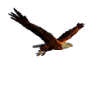
成吉思汗去打猎，正当口渴时发现泉水小滴的留下来，他接了一杯又一杯，但都被他宠爱的猎鹰打翻，于是他气急败坏把鹰射杀了。最后他发现鹰实际是想救他，他却把鹰杀了，懊悔不已。
用简短的话语概括文章的主要内容

Slide 9
课文分段：
第一部分(第1自然段)，简述成吉思汗是中国历史上一 位杰出的国王和勇士。
第二部分(第2～8自然段)叙述了成吉思汗狩猎时，口渴得厉害，后来终于找到了一个滴水的泉眼。
第三部分(第9～18自然段)，写成吉思汗四次接水都被鹰撞翻的情景。
第四部分(第19～23自然段) 毒蛇的出现改变了成吉思汗的固执。
第五部分(第24自然段)，写成吉思汗的懊悔和顿悟。

Slide 10
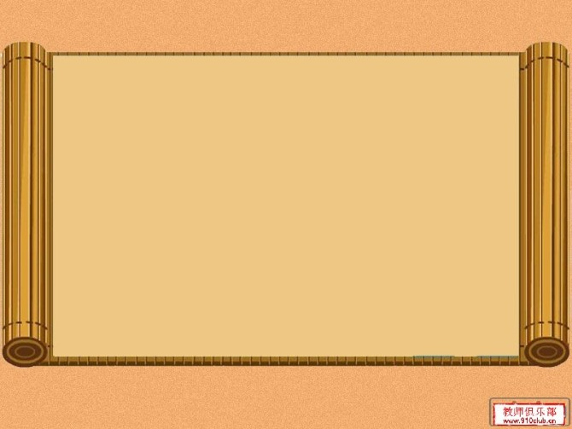
思考：
说说成吉思汗是一个怎样的人？用一个词来形容
（ 勇敢 ）的成吉思汗

Slide 11
自学提示：
用横线画出描写鹰的句子，说说这是
一只什么样的鹰？用一个词形容一下
（ 忠诚 ）的鹰

Slide 12
从课文第二部分即2-9自然段找出成吉思汗犯下如此重大错误的原因（用波浪线画出）：
天气很热，口渴的厉害
因为没有打到想象中那么多的猎物很失望
泉眼水量小，只能一滴一滴的接水
导致成吉思汗很急躁

Slide 13
当时天气很热，成吉思汗感到口渴得厉害，他多希望找到一汪清澈的泉水解解渴，可是炎热的天气已经把所有的山间小溪烤干了。
在潮湿的季节里，这里总有一条急流倾泻而下，可现在只是一滴一滴地往下滴水。

Slide 14
填写表格：
 | 成吉思汗的情绪 | 鹰怎样做的
第一次
第二次
第三次
第四次

Slide 15
他高兴极了，从猎袋里拿出一
只小杯子，去接那慢慢滴下的水。
他花了很长时间才接满了一杯水。他把杯子送到嘴边，准备一饮而尽。突然，“嗖”的一声，他的杯子被打掉了，水全洒在地上。

Slide 16
请同学们小组讨论，将表格填写完整
 | 成吉思汗的情绪 | 鹰怎样做的
第一次 | 感到意外 | 打掉
第二次
第三次
第四次

Slide 17
 | 成吉思汗的情绪 | 鹰怎样做的
第一次 | 失望 | 打掉
第二次 | 有点生气 | 撞掉
第三次
第四次

Slide 18
这次他没有等多长时间，只接了半杯，就把杯子举到嘴边，这只鹰又俯冲下来，把他手中的杯子撞掉了。

Slide 19
 | 成吉思汗的情绪 | 鹰怎样做的
第一次 | 失望 | 打掉
第二次 | 有点生气 | 撞掉
第三次
第四次

Slide 20
 | 成吉思汗的情绪 | 鹰怎样做的
第一次 | 失望 | 打掉
第二次 | 有点生气 | 撞掉
第三次 | 真的生气 | 撞翻
第四次

Slide 21
成吉思汗这下真的生气了，（ ）的说：“你怎么敢这样？看我不抓到你，拧断你的脖子！”

Slide 22
 | 成吉思汗的情绪 | 鹰怎样做的
第一次 | 失望 | 打掉
第二次 | 有点生气 | 撞掉
第三次 | 真的生气 | 撞翻
第四次

Slide 23
 | 成吉思汗的情绪 | 鹰怎样做的
第一次 | 失望 | 打掉
第二次 | 有点生气 | 撞掉
第三次 | 真的生气 | 撞翻
第四次 | 气急败坏 | 扑掉

Slide 24
读出成吉思汗的愤怒
成吉思汗（）的说：“喂，我说老鹰啊，这可是最后一次了”
他摘下弯弓，仰天向老鹰射去，只见老鹰在空中一抖，惨叫一声落了下来，血流满地，死在主人的脚下
成吉思汗（）的说：“这就是你的下场。”

Slide 25
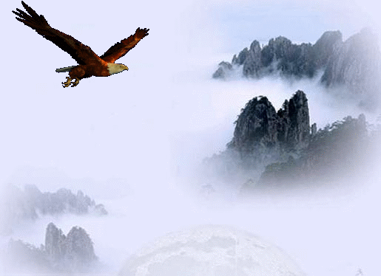
老鹰呀老鹰，如果你会说话，你会怎么想？会对主人说些什么呢？

Slide 26
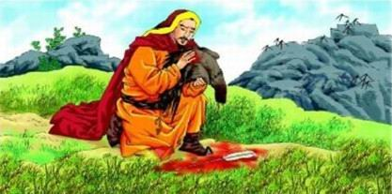
成吉思汗发现自己犯了错误，有什么样的反应？

Slide 27

成吉思汗愣住了。他忘记了口渴，回头呆呆地看着躺在岩石下的那只可怜的、死去的鹰。
他对着（）大声喊道： “那鹰救了我的命！可我是怎么回报它的呢？我把它杀了呀！”

Slide 28

永远不要在发怒时处理任何事情。
犯了错误要总结经验、吸取教训。

Slide 29
① 错误并不可怕、可怕的是错误的面对错误——沙班.罗伯特
② 知错能改，善莫大焉。——《左传.宣公二年》
③ 错误是不可避免的，但是不要重复错误。——周恩来
④ 最大的失败是失败了不觉悟。——卡莱尔
⑤ 只有什么事也不干的人，才不会犯错误。——列宁

